Slide 1

Module 15
Prise en charge des femmes survivantes de violence : Programme de formation
de l’OMS à l’intention
des prestataires de soins
de santé
Améliorer les capacités du personnel de santé (module destiné aux gestionnaires de santé)
Notes:
Au cours de cette session, nous examinerons le chapitre 4 du document intitulé « Renforcer le système de santé afin de répondre aux femmes qui subissent de la violence exercée par un partenaire intime et de la violence sexuelle : manuel destiné aux gestionnaires de santé ». Plus précisément, nous nous concentrerons sur l'amélioration des capacités du personnel de santé.

Slide 2
© Organisation mondiale de la Santé 2024. Certains droits réservés. La présente publication est disponible sous la licence CC BY-NC-SA 3.0 IGO.

Slide 3

Objectif d'apprentissage
Adopter des valeurs et des comportements qui permettent aux services d’apporter le soutien requis aux survivantes, en toute sécurité.
Compétence
Faciliter la formation, la supervision et le tutorat des prestataires de soins de santé.

Slide 4
Contenu du Manuel destiné aux gestionnaires de santé
Partie 1 :
Pour commencer
Partie 2 :
Renforcement des services
Partie 3 :
Leadership et gouvernance
Partie 4 : Renforcer les preuves et la mise à l'échelle

Slide 5
Notes:
Au cours de cette session, nous aborderons le contenu du chapitre 4, qui porte sur le renforcement des capacités du personnel de santé. La session portera sur trois domaines d'action :
affecter les prestataires de soins de santé appropriés à la prise en charge des femmes survivantes de violence
former les prestataires de soins de santé à la lutte contre la violence à l'égard des femmes
fournir un mentorat et une supervision pour soutenir les performances des prestataires.

Slide 6
Attribution des rôles et responsabilités
Créer une équipe multidisciplinaire.
Un·e prestataire formé·e doit être disponible à tout moment de la journée.
Dans certains contextes, les femmes prestataires peuvent être privilégiées, mais il est important de former également des prestataires masculins.
Notes:
La première étape pour améliorer la capacité du personnel consiste à sélectionner les membres du personnel appropriés pour accomplir les diverses tâches nécessaires à la prise en charge des femmes survivantes de violence. L’outil de travail 4.1 du manuel à l’intention des gestionnaires de santé (pages 38-39), peut vous aider à attribuer des rôles et des responsabilités pour créer une équipe multidisciplinaire. Plus tard, vous remplirez l’outil de travail 4.1 dans le cadre d'un exercice de groupe.
Un prestataire de soins de santé (infirmière, médecin ou équivalent) formé à la prise en charge et à l'examen des agressions sexuelles en fonction du genre doit être disponible à tout moment du jour et de la nuit (sur place ou sur appel) au niveau du district/de la zone. Vous devrez identifier les membres de votre personnel qui peuvent être affectés et formés à cette fonction. Un système de tableau de service de garde (avec une rémunération appropriée) peut être utile.
Dans certains contextes culturels, il peut être préférable de former du personnel féminin. Toutefois, dans les contextes où cela n'est pas possible, les prestataires de soins de santé masculins doivent être formés pour apporter une prise en charge soucieuse de la dimension du genre et centrée sur la femme, y compris l'identification des femmes survivantes de violence, la prise en charge de première ligne (VIVRE) et la réalisation d'examens.

Slide 7
Principes directeurs pour la formation
  La formation doit :
  être continue pour changer les pratiques des prestataires
  aborder les connaissances de base
  être fondée sur les compétences et les aptitudes
  s'aligner sur les politiques, directives et protocoles nationaux
  inclure des formateurs/trices spécialisé·e·s en formation multisectorielle (dans l'idéal)
  être interdisciplinaire
  proposer un soutien pendant et après la formation aux prestataires qui ont subi des actes de violence.
Notes:
Le renforcement des capacités et le changement des attitudes et des pratiques cliniques des prestataires de soins de santé est une entreprise de longue haleine . Elle nécessite des investissements constants et continus. Offrez des possibilités d'apprentissage continu, notamment des examens de cas, des remises à niveau, un mentorat, une supervision et un soutien sur le lieu de travail.
Les connaissances de base comprennent des informations sur la prévalence, les conséquences, les facteurs de risque et de protection, les attitudes des prestataires de soins de santé et les recommandations en matière de soins cliniques et de soutien psychologique.
Les compétences et les aptitudes doivent inclure non seulement les compétences cliniques, mais aussi la communication interpersonnelle, la sensibilité culturelle et la capacité à promouvoir l'égalité des genres et les droits.
Veiller à ce que le contenu de la formation reflète les politiques, directives et protocoles nationaux et soit conforme au manuel clinique de l'OMS intitulé « Soins de santé pour les femmes survivantes d'actes de violence commis par un partenaire intime ou d'actes de violence sexuelle »
Les formateurs doivent provenir de plusieurs secteurs, notamment des ONG, des services sociaux (par exemple, les services de protection), de la police et du système judiciaire, de manière à renforcer le référencement et les liens.
La formation multidisciplinaire signifie que les sujets sont pertinents pour tous les groupes professionnels nécessitant une coordination. Les médecins, les infirmières, les conseillers et les travailleurs sociaux peuvent être formés ensemble sur certains sujets. Cette formation peut être suivie de thèmes ou de contenus spécifiques pour des groupes particuliers (par exemple, l'examen physique et la collecte de preuves médico-légales pour les médecins ; l'évaluation et la planification de la sécurité pour les infirmiers, les conseillers et les travailleurs sociaux). Pour certains sujets, comme la collecte de preuves médico-légales en cas d'agression sexuelle, il est important d'organiser une formation conjointe avec les travailleurs de la santé, la police et la justice afin que tout le monde soit d'accord et puisse discuter de la manière d'améliorer la coordination, la chaîne de responsabilité, la documentation et le référencement.
Il est important de fournir un soutien pendant et après la formation aux prestataires de soins de santé qui peuvent eux-mêmes être affectés par la violence. Il s'agit notamment de ceux qui ont subi des actes de violence ou en ont été témoins et de ceux qui peuvent en être les auteurs.

Slide 8
Conseils pour la formation
Prendre publiquement acte de la violence faite aux des femmes et se prononcer en faveur de la lutte contre la violence faites aux femmes.
Montrer l'exemple : participer aux formations et donner au personnel le temps
d'y participer.
Mettre à disposition des protocoles/instructions permanentes et des outils de travail.
Y consacrer des ressources.
Adopter une politique institutionnelle sur la protection du personnel contre la violence et le harcèlement au travail.
Faciliter les formations sur place pour encourager la participation.
Saluer publiquement les membres du personnel qui suivent une formation et utilisent leurs compétences.
Plaider pour que les formations fassent partie de la formation médicale continue.
Notes:
Il est important de s'exprimer publiquement et de faire prendre conscience aux autres que la violence à l'égard des femmes est inacceptable et qu'elle doit être traitée par le secteur de la santé.
Pour favoriser l’engagement du personnel, participez aux formations en tant que gestionnaire afin de montrer l'exemple, et consacrez du temps au personnel pour participer à ces formations.
S'assurer que les protocoles/instructions permanentes et les outils de travail sur la prise en charge de la violence à l’égard des femmes soient disponibles pour tout le personnel et sensibiliser ce dernier à ces documents et outils pendant la formation ainsi qu'après cette dernière, de manière continue.
Allouer des ressources financières et humaines à la formation du personnel.
Le personnel doit être protégé de la violence et du harcèlement au travail par une politique institutionnelle.
La participation aux formations peut être encouragée en facilitant ces activités sur place.
Saluer publiquement les membres du personnel qui suivent une formation et exploitent leurs compétences.
Plaider pour que les formations fassent partie de la formation médicale continue, y compris les points d'étude, etc.

Slide 9
Créer le plan de formation
  Déterminer les objectifs et les résultats.
  Déterminer le contenu.
  Décider qui sera formé et dans quel domaine.
  Décider qui assurera la formation.
  Décider comment se déroulera la formation
  Convenir de ce qui est requis pour soutenir et faciliter la formation.
  Choisir un lieu pour la formation.
  Évaluer la réalisation des objectifs et la nécessité d'améliorer la formation.
  Maintenir des performances de qualité après la formation.
Notes:
Voici quelques conseils pour élaborer un plan de formation. Plus tard dans cette session, vous ferez un exercice pour développer votre propre plan de formation en remplissant l’outil de travail 4.2.

Slide 10
Mentorat et supervision
Le mentorat...
... par des prestataires de soins de santé expérimenté·e·s qui établissent des relations de soutien, répondent aux questions, examinent les cas cliniques, fournissent un retour d'information constructif…
  aide les prestataires à réfléchir à leurs attitudes, comportements et croyances.
  soutient les prestataires survivant·e·s de violence et/ou qui vivent un traumatisme ou un épuisement professionnel/burnout.
  modélise les compétences, y compris en communication, dans le cadre des soins de santé.
Notes:
Le mentorat et la supervision soutiennent les prestataires de soins de santé et les motivent à fournir des soins de qualité et à appliquer ce qu'ils ont appris.
Le mentorat est un élément clé de l'assurance qualité.
Le mentorat aide les prestataires de soins de santé à fixer des objectifs pour leur pratique et à identifier les domaines à améliorer.

Slide 11
Mentorat et supervision
Une supervision bienveillante...
... par les responsables des services de santé pour s'assurer que les nouvelles compétences sont appliquées correctement…
  aide les prestataires de soins de santé à définir des attentes et des objectifs réalistes.
  évalue les performances et examine les pratiques par rapport aux objectifs.
  identifie les problèmes de qualité des soins et aide à les résoudre.
  facilite l'apprentissage sur le lieu de travail.
Outil de travail
Manel destiné aux gestionnaires de santé,
p. 48-51
Notes:
Les superviseurs devraient améliorer les connaissances et les compétences des prestataires de soins de santé, constituer une équipe, utiliser les données pour la prise de décision et trouver des solutions aux problèmes plutôt que de chercher les erreurs. La supervision doit être effectuée régulièrement, avec une communication ouverte, bidirectionnelle, respectueuse et non autoritaire.
Pour mettre en œuvre une supervision efficace, abordez les points suivants :
Établir un système de supervision de soutien en formant les superviseurs et en développant des normes d'assurance de la qualité et des listes de contrôle.
Affecter des ressources à la supervision.
Planifier des visites régulières de supervision en utilisant les données de suivi pour établir des priorités dans les domaines où la supervision est la plus nécessaire, en programmant les supervisions et en effectuant une évaluation des besoins pour savoir qui a été formé et dans quel domaine et quelles compétences doivent être mises à jour.
Effectuer des visites de supervision bienveillantes en examinant les données de suivi du programme, en observant la pratique clinique, en discutant avec les prestataires de soins de santé de la manière de résoudre les problèmes auxquels ils sont confrontés et en remplissant des listes de contrôle de supervision.
Assurer le suivi des actions convenues avec les prestataires de soins de santé par le biais d'un retour d'information et d'un suivi régulier du programme.

Slide 12
Supervision bienveillante
Évaluer les besoins en formation.
Évaluer l'état de préparation à la prestation de soins.
Examiner les cas pour évaluer les gestionnaires.
Examiner et discuter les cas difficiles survenus au cours des
3 derniers mois.
Identifier les obstacles/défis et les aspects à améliorer.
Outil de travail
Manel destiné aux gestionnaires de santé,
p. 48-51

Slide 13
Soutenir les prestataires pour qu’ils/elles prennent soin de leur santé personnelle et soignent leurs traumatismes indirects
La santé émotionnelle des prestataires est également importante.
Ils/elles peuvent avoir de fortes réactions ou émotions en écoutant les femmes ou en parlant de violence avec ces dernières...
... surtout s’ils/si elles en ont fait l'expérience.
Rappelez-leur d'être à l’écoute de leurs propres émotions.
Aider les prestataires à obtenir l'aide et le soutien dont ils/elles ont besoin.
Aidez-les à faire des exercices de réduction du stress.
Notes:
L'exposition répétée aux témoignages de violence peut affecter votre propre santé et votre bien-être.
Prendre soin de soi consiste à créer une culture institutionnelle/de travail qui soutient les prestataires qui prennent en charge des femmes survivantes de violence.
Rappelez aux prestataires qu'ils doivent prendre soin d'eux-mêmes, non seulement pour eux-mêmes, mais aussi pour donner l'exemple à leurs collègues et à leurs patients.
Le débriefing régulier des cas difficiles avec des collègues de confiance peut être un moyen important de créer une culture de sécurité et de bienveillance et de s'assurer que les prestataires reçoivent un soutien suffisant après avoir traité des cas difficiles. Ce processus de débriefing peut également améliorer la prise en charge.
Indiquez aux participants qu'ils auront ensuite l'occasion de pratiquer certaines des techniques de réduction du stress recommandées dans le manuel clinique. Ces techniques peuvent aider à les calmer et à évacuer le stress ou l'incertitude que suscitent les cas difficiles. Et ces techniques peuvent être enseignées aux patients.

Slide 14
Exercice 15.1 : Sélectionner les membres du personnel à former et attribuer les rôles et les responsabilités
Objectifs d'apprentissage de l'exercice
Prendre en compte les antécédents, les motivations et défis des prestataires de soins pour sélectionner ceux et celles à former.
Comprendre les rôles et les responsabilités des prestataires afin de pouvoir répartir les activités de prise en charge des survivantes en conséquence.
Notes:
Cet exercice aidera à structurer la tâche d'identification et de sélection des membres du personnel qui recevront une formation, un encadrement et une supervision pour répondre à la violence à l'égard des femmes. Si les membres du petit groupe viennent du même établissement, les résultats de cet exercice peuvent contribuer au plan de formation de l'établissement.

Slide 15
Exercice 15.1 : Modèle et instructions
Infirmière | Rôles et responsabilités
Instructions : partie 1
Sur un tableau, dressez la liste des différents types de prestataires de soins de santé qui interagissent avec les survivantes. Pour chacun·e, notez :
  leurs rôles et responsabilités.
  NB : Dans votre établissement de santé, discutez des perspectives de formation avec chaque membre du personnel, demandez-leur quelles sont leurs motivations pour s'occuper des survivantes et les défis potentiels, puis finalisez la liste des prestataires de soins qui accéderont en priorité à la formation en fonction de leurs rôles et responsabilités et de leurs motivations.
Travailleur social ou conseiller ou autre (nom) | Rôles et responsabilités
Médecin junior ou senior | Rôles et responsabilités
Autres types de personnel (laborantin, réceptionniste, assistants, etc.) | Rôles et responsabilités
Notes:
Les groupes peuvent également suivre ce même modèle pour décrire les membres du personnel d’autres types de professions.

Slide 16
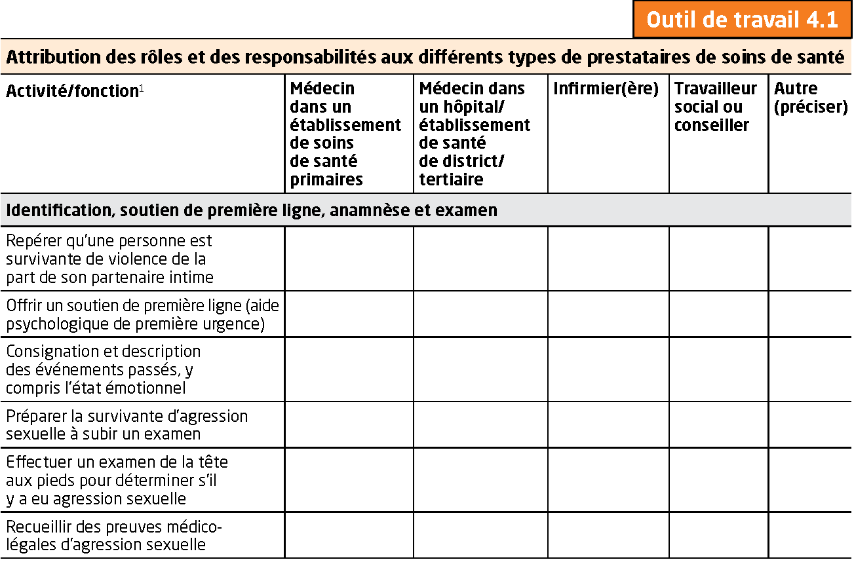
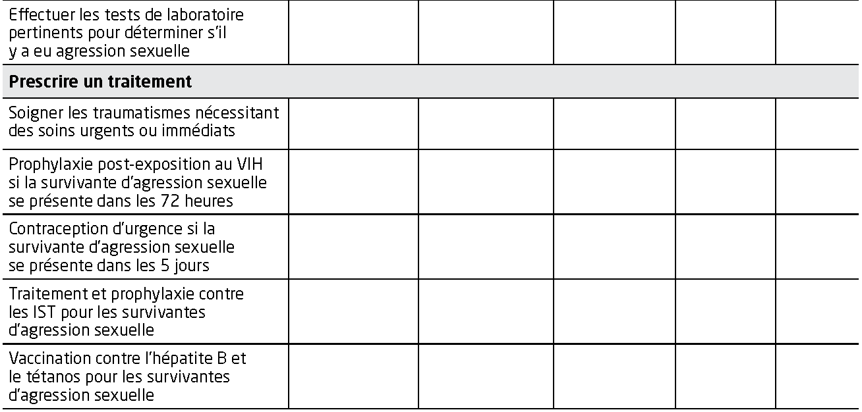
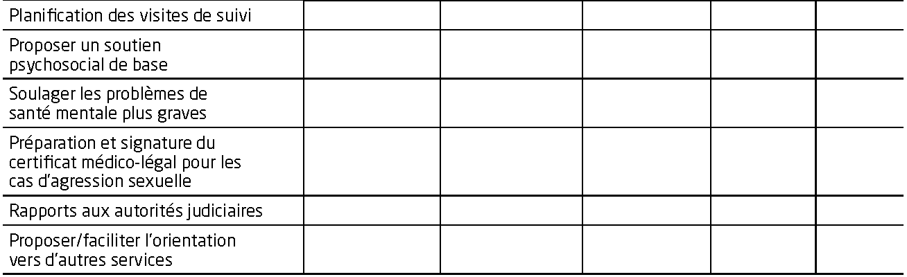
Exercice 15.1
Instructions : partie 2
Remplissez le tableau de l’outil de travail 4.1 en désignant les membres du personnel les plus aptes à effectuer chacune des tâches énumérées.
Une fois complété et confirmé, l’outil de travail peut être affiché afin que les membres du personnel sachent qui doit faire quoi.
Manuel destiné aux gestionnaires de santé,
p. 44-46

Slide 17
Exercice 15.1A : Déterminer qui doit être formé en priorité et dans quel domaine
Objectif d'apprentissage de l'exercice
Classer par ordre de priorité les types de prestataires de santé qui recevront une formation en fonction de leurs rôles et responsabilités.
Instructions
Les participants d'un même établissement/département, district ou région doivent faire partie du même groupe.
Consigner sur un tableau les réponses de votre groupe au scénario et aux questions suivantes.
Faire un compte rendu en séance plénière.
Scénario
On vous a demandé de créer un plan de formation pour renforcer la prise en charge de la violence faite aux femmes, en mettant l'accent sur l'intégration de la prise en charge de cette violence dans les services de santé sexuelle et reproductive et de VIH.
Identifiez les types de prestataires de services que vous allez former en priorité.
Quel contenu allez-vous aborder lors de la formation : donnez au moins 3 ou 4 sujets prioritaires.
Comment allez-vous déterminer si la formation a permis d'améliorer les compétences et la pratique des prestataires ?
Notes:
Voici un exercice alternatif à utiliser si le temps manque.
Cet exercice aidera à structurer les activités d'identification et de sélection des membres du personnel qui bénéficieront d’une formation, d’un encadrement et d’une supervision pour prendre en charge la violence à l'égard des femmes. Si les membres du petit groupe viennent du même établissement, les résultats de cet exercice peuvent contribuer au plan de formation de l'établissement

Slide 18
Exercice 15.2 :
Élaborer un plan de formation
Objectif d'apprentissage pour l'exercice
Comprendre comment élaborer un plan de formation pour prendre en charge la violence faite aux femmes.
Instructions
Remplissez la colonne de droite de la fiche de travail de l’outil de travail 4.2 en répondant à chaque question et à chaque élément.
Utilisez cette feuille de travail pour répondre aux questions sur les aspects à prendre en compte pour la formation.

Slide 19
Exercice 15.2 :
Outil de travail 4.2 : Aspects à prendre ne compte dans le plan de formation
L’outil de travail et l'exercice abordent les points suivants à l’aide de questions directrices :
but et résultat
contenu
groupe-cible
formateurs/trices
format de la formation
durée
modalités
facilitation de la formation
localisation
méthodes d'évaluation
suivi
Manuel destiné aux gestionnaires de santé,
p. 48-51

Slide 20
Exercice facultatif 15.3 :
Assurer le mentorat
Objectif d'apprentissage de l'exercice
Apprendre à fournir un accompagnement sous forme de mentorat aux prestataires de santé qui ont été formé·s et qui s'occupent de survivantes de violence.
Instructions
Regroupez-vous comme précédemment.
Discutez et répondez à chaque question sur un tableau.
Présentez un compte rendu en séance plénière.
Notes:
Il s'agit d'un exercice facultatif à réaliser si le temps le permet.
Cet exercice aidera à structurer les activités d'identification et de sélection des membres du personnel qui bénéficieront d’une formation, d’un encadrement et d’une supervision pour prendre en charge la violence à l'égard des femmes. Si les membres du petit groupe viennent du même établissement, les résultats de cet exercice peuvent contribuer au plan de formation de l'établissement

Slide 21
Exercice facultatif 15.3 : Assurer le mentorat
Scénario : Vous avez supervisé la formation de 50 prestataires de soins de santé de votre district/province, qui mettent en pratique ce qu’ils/elles ont appris en 6 mois. Vous effectuez une évaluation de suivi et constatez que les connaissances et les attitudes à l'égard des survivantes se sont améliorées et que la plupart des prestataires savent identifier les cas de violence exercée par un partenaire intime. En revanche, les prestataires ne proposent toujours pas tous les aspects du soutien de première ligne, en particulier la planification de la sécurité avec les survivantes. Vous constatez également que certain·e·s prestataires plus jeunes, lorsqu’ils/elles identifient des cas, sont stressé·e·s en entendant les témoignages des survivantes.
Questions à débattre
  En tant que gestionnaire, que ferez-vous pour identifier pourquoi les prestataires ne sont pas en mesure d’offrir tous les aspects du soutien de première ligne et, en particulier, la planification de la sécurité des survivantes ?
  Que ferez-vous pour améliorer cet aspect de la pratique clinique ? (Citez 2 idées de supervision de soutien et 2 idées de mentorat.)
  Comment allez-vous soutenir les jeunes prestataires qui se sont stressé·e·s ou subissent des traumatismes indirects ?
Notes:
Cet exercice aidera à structurer les activités d'identification et de sélection des membres du personnel qui bénéficieront d’une formation, d’un encadrement et d’une supervision pour prendre en charge la violence à l'égard des femmes. Si les membres du petit groupe viennent du même établissement, les résultats de cet exercice peuvent contribuer au plan de formation de l'établissement

Slide 22
Messages clés
La formation doit...
être poursuivie et renforcée par la supervision et le mentorat
consister en une collaboration avec des équipes multidisciplinaires en fonction des rôles, des responsabilités et des motivations des prestataires de santé
être fondée sur les compétences
être interdisciplinaire : former ensemble différents types de personnels et différents secteurs et organiser des séances distinctes conçues/pertinentes pour chacun·e.

